Slide 1
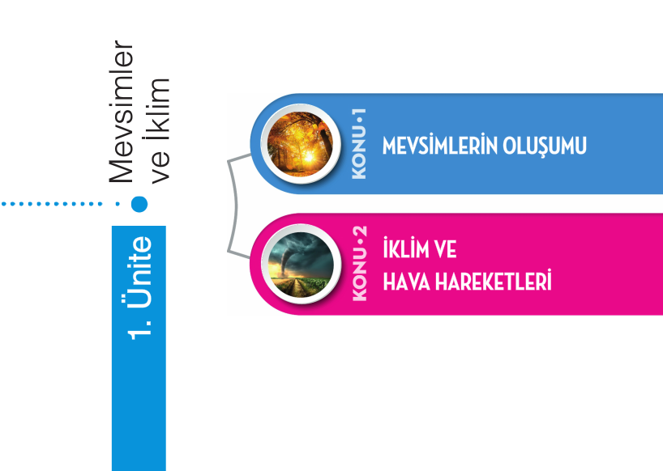

Slide 2
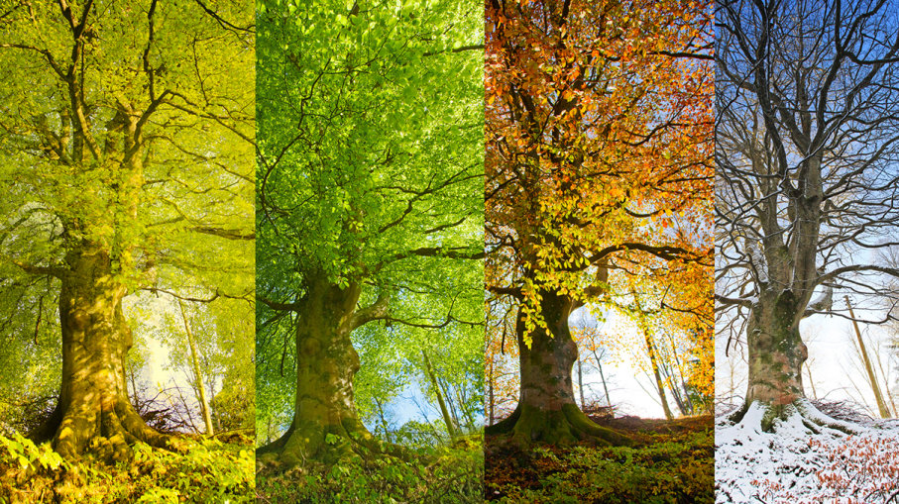
MEVSİMLERİN OLUŞUMU

Slide 3
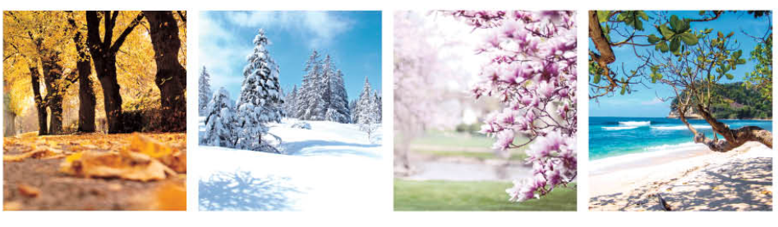
Yukarıdaki şekilleri dikkatli incelediğimizde her mevsim birbirinden farklı hava olaylarının gerçekleştiğini görüyoruz. Peki bu farklılık nasıl gerçekleşiyor olabilir?

Slide 4
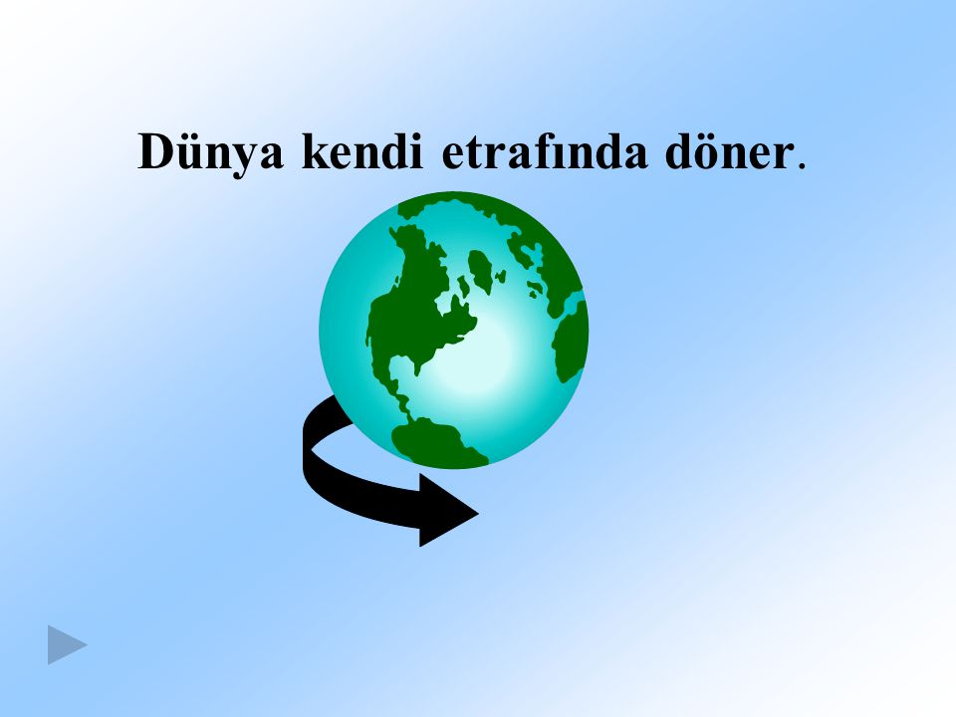

Dünya kendi ekseni etrafında dönme hareketi yapar. Bir tam dönüş 24 saat(1 gün) sürer.
Bu durum
Gündüz ve gecenin oluşmasına,
Gün içinde sıcaklık farkları oluşmasına
sebep olur.
Dünya kendi etrafında saat yönünün tersi istikamette(batıdan doğuya) döner.

Slide 5
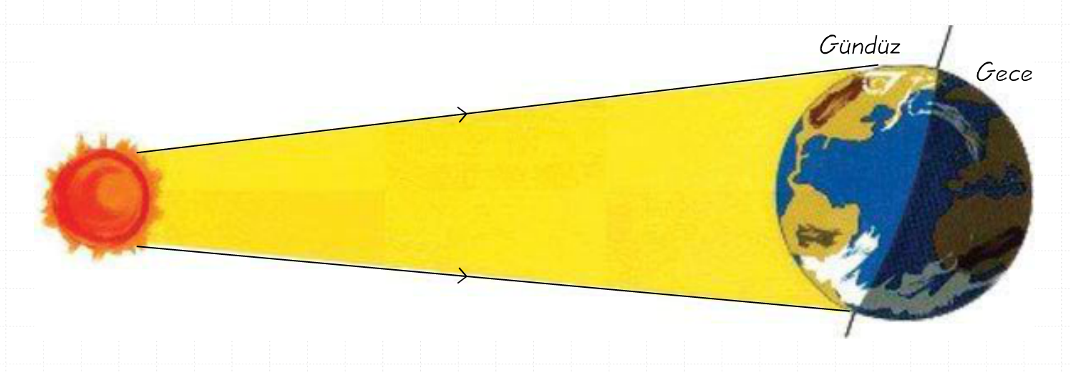

Slide 6
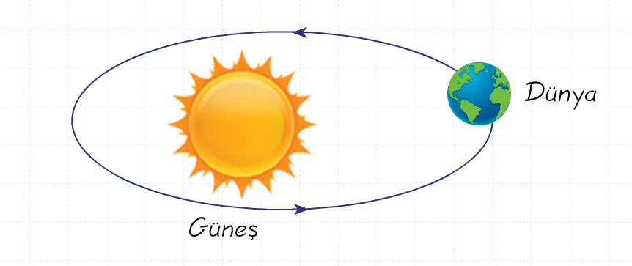
Dünya Güneş etrafında dolanma hareketi yapar.
Dünya, Güneş etrafında saat yönünün tersi istikamette dolanır. Dolanma şekli eliptiktir.

Slide 7
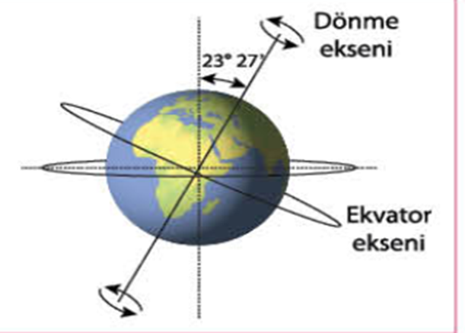
Dünya’nın ekseni 23°27' (yaklaşık 23,5 º) eğiktir.
Bu iki durum
Mevsimlerin oluşmasına
Mevsimler arasında sıcaklık farkı oluşmasına
Farklı bölgelerde gündüz-gece süresinin farklı olmasına sebep olur.
Eksen, kuzey ve güney kutuplarını birleştiren hayali çizgidir.

Slide 8
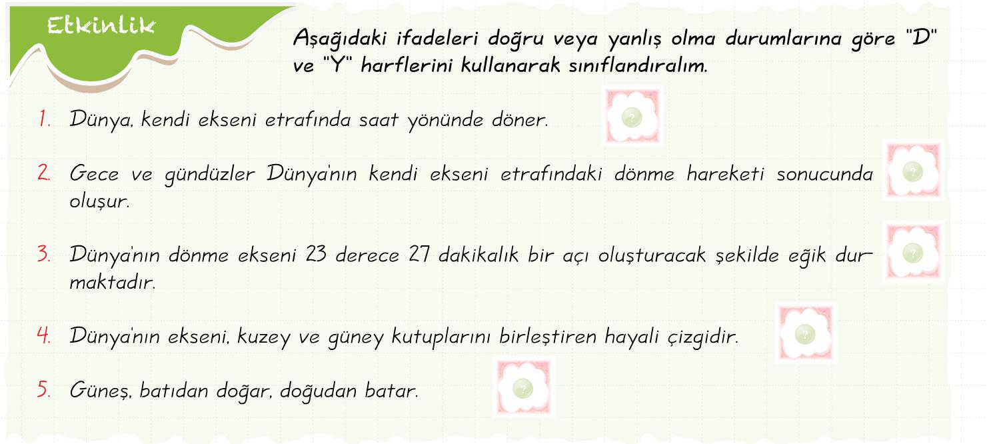

Slide 9


Slide 10


Slide 11
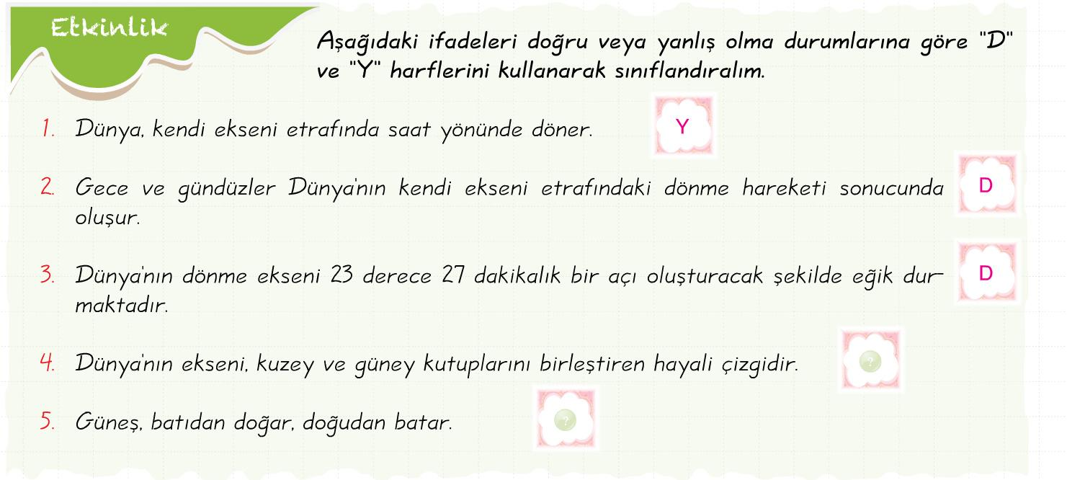

Slide 12


Slide 13


Slide 14
MEVSİMLER NASIL OLUŞUR?

Slide 15
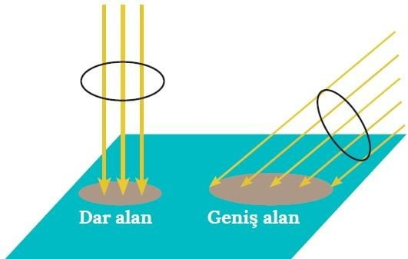
      Yeryüzünün herhangi bir bölgesine Güneş ışınları dik ya da dike yakın bir açıda düşerse birim yüzeye düşen enerji miktarı yüksek olur. O bölgenin sıcaklık değerleri yüksek olur. Güneş ışınları eğik bir açı ile düşerse birim yüzeye düşen enerji miktarı düşük olur. O bölgenin de sıcaklık değerleri daha düşük olur.

Slide 16
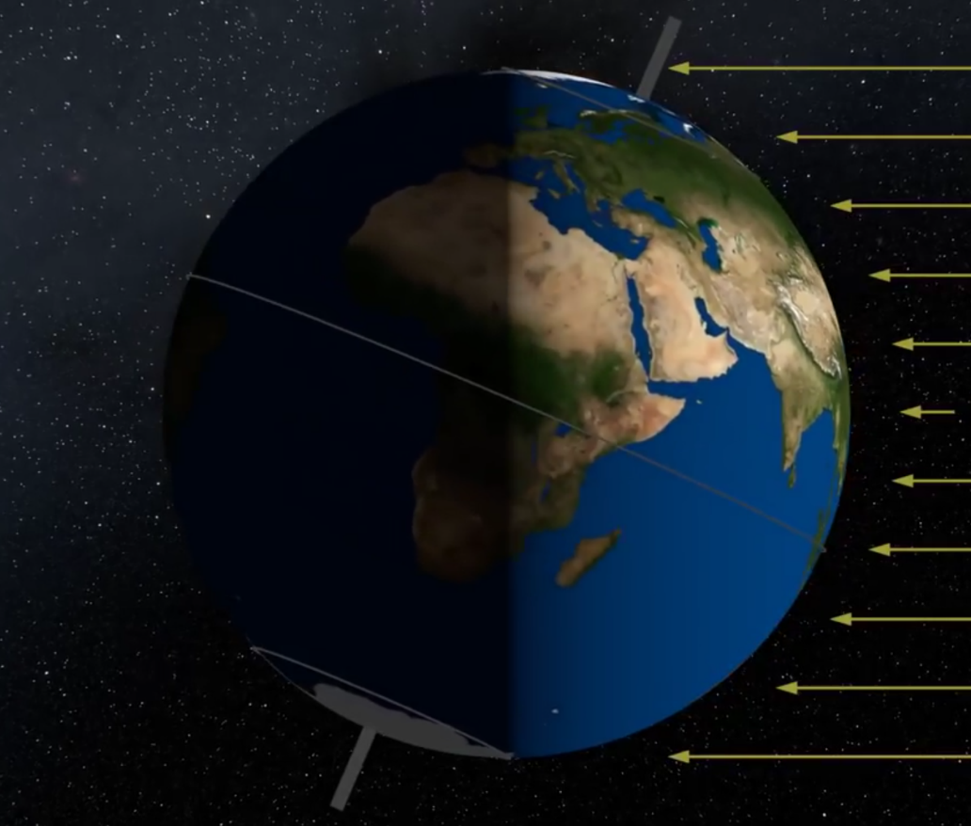


21 HAZİRAN
Kuzey Yarımküre
Yaz başlangıcıdır.
Güneş ışınları büyük açılarla(dik) düşer.
Güney Yarımküre
Kış başlangıcıdır.
Güneş ışınları küçük açılarla(eğik) düşer..
Türkiye Kuzey Yarımkürededir.

Slide 17
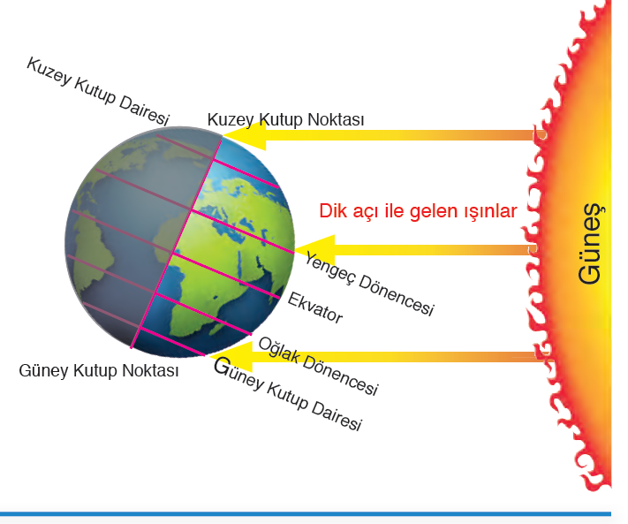
21 Haziran’da Güneş ışınlarının öğle vakti Kuzey
Yarımküre’ de dik olarak geldiği yer Yengeç dönencesi olarak adlandırılır. 21 Haziran’da Kuzey yarım kürede en uzun gündüz en kısa gece yaşanır. Bu tarihten itibaren Kuzey yarımkürede gündüzler kısalmaya, geceler uzamaya; Güney Yarımküre’ de ise geceler kısalmaya, gündüzler uzamaya başlar.

Slide 18
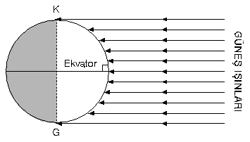
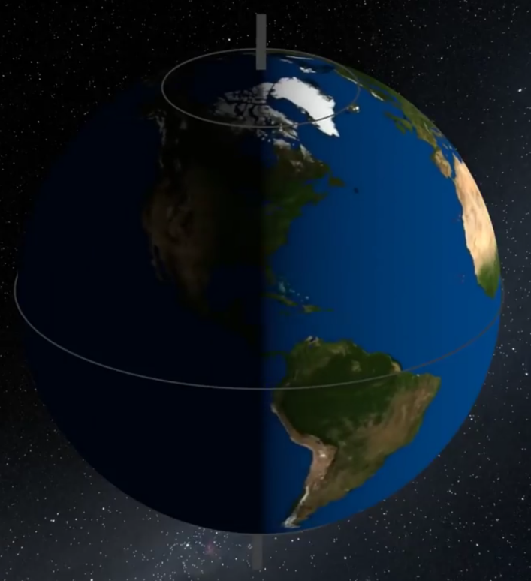
23 EYLÜL
Kuzey Yarımküre
Sonbahar başlangıcıdır.
Güney Yarımküre
İlkbahar başlangıcıdır.
Güneş ışınları her iki yarımküreye aynı açılarla gelir.
Güneş ışınları öğle vakti ekvatora dik açıyla düşer.

Slide 19
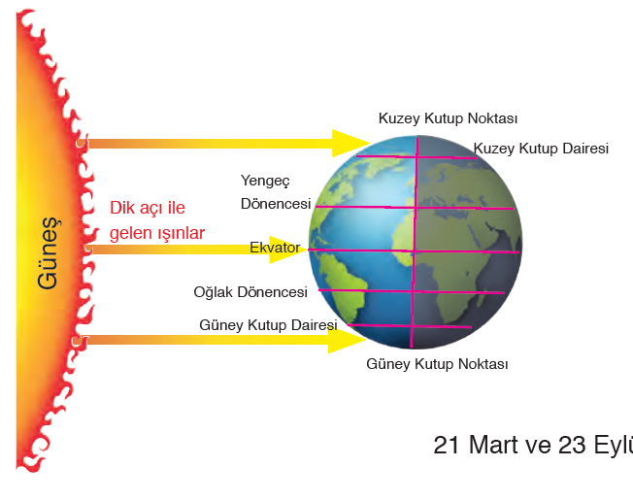
23 Eylül’de Dünya’nın her yerinde gece-gündüz eşitliği (ekinoks) yaşanır.

Slide 20
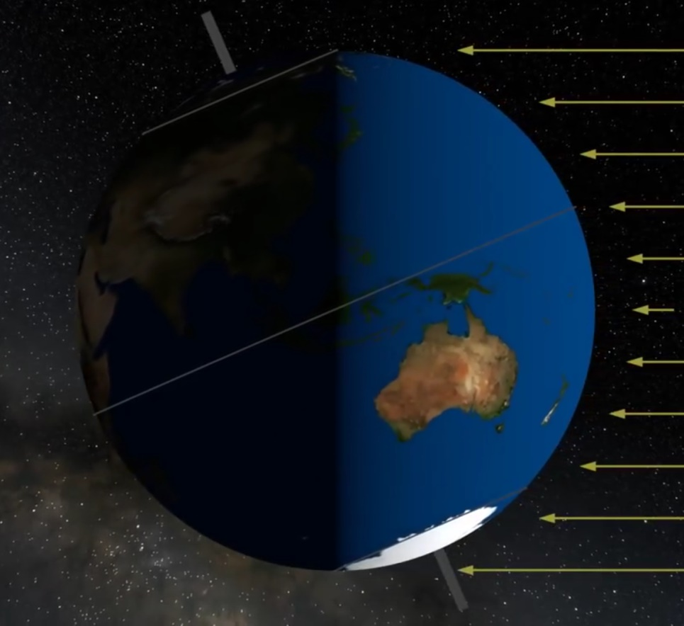
21 ARALIK
Kuzey Yarımküre
Kış başlangıcıdır.
Güneş ışınları küçük açılarla(eğik) düşer.
Güney Yarımküre
Yaz başlangıcıdır.
Güneş ışınları büyük açılarla (dik) düşer.

Slide 21
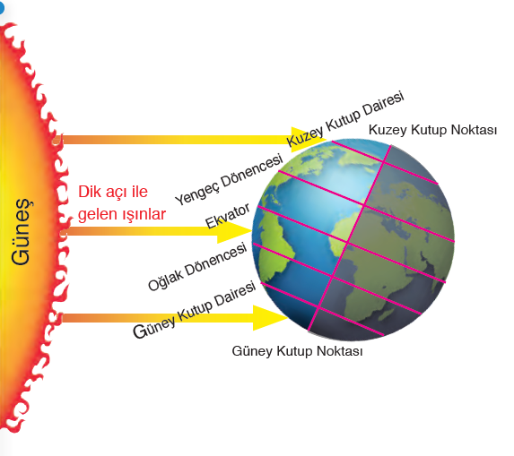
21 Aralık’ta Güneş ışınlarının öğle vakti Güney Yarımküre’ de dik olarak geldiği enlem Oğlak dönencesi olarak adlandırılır. ; 21 Aralık’ta Kuzey Yarımküre’ de en uzun gece, en kısa gündüz yaşanır. Güney Yarım Küre’de ise en uzun gündüz, en kısa gece yaşanır. Bu tarihten sonra Kuzey Yarımküre’ de ise geceler kısalmaya, gündüzler uzamaya; Güney Yarımküre’ de ise gündüzler kısalmaya, geceler uzamaya başlar.

Slide 22
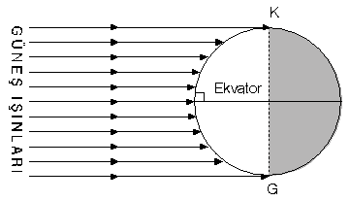

21 MART
Kuzey Yarımküre
İlkbahar başlangıcıdır.
Güney Yarımküre
Sonbahar başlangıcıdır.
Güneş ışınları her iki yarımküreye aynı açılarla gelir..
Güneş ışınları öğle vakti ekvatora dik açıyla düşer.

Slide 23
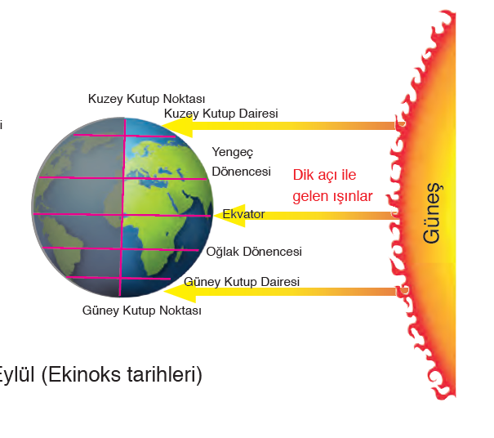
21 Mart’ta Dünya’nın her yerinde gece-gündüz eşitliği (ekinoks) yaşanır.

Slide 24

21 Haziran ve 21 Aralık tarihlerine gündönümü(solstis),
23 Eylül ve 21 Mart tarihlerine ekinoks denilmektedir.
Dünya’nın Güneş’e uzaklığının mevsimlerin oluşumuna etkisi yoktur.
21 Haziran’da Kuzey Yarım Küre’de aydınlanan bölge Güney Yarım Küre’de aydınlanan bölgeden daha büyüktür. 21 Aralıkta ise Güney Yarım Küre’de aydınlanan bölge Kuzey Yarım Küre’de aydınlanan bölgeden daha büyük olur.

Slide 25
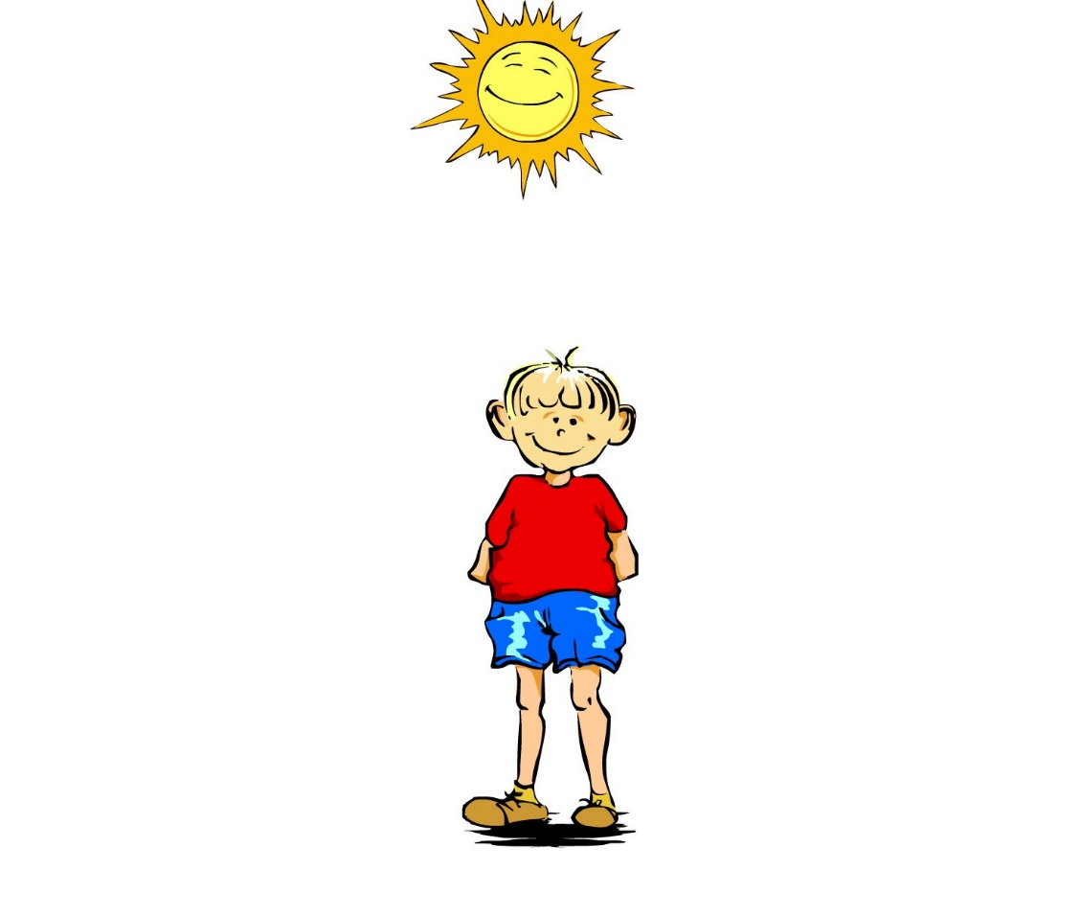
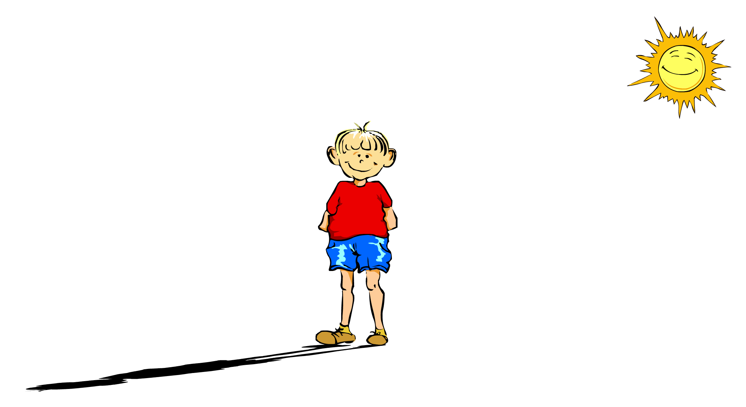
Güneş’in Dünya’ya geliş açısının değişmesi insanların gölge boylarını etkiler. Işık daha dik olarak geldiğinde gölge boyu daha kısa olur.

Slide 26
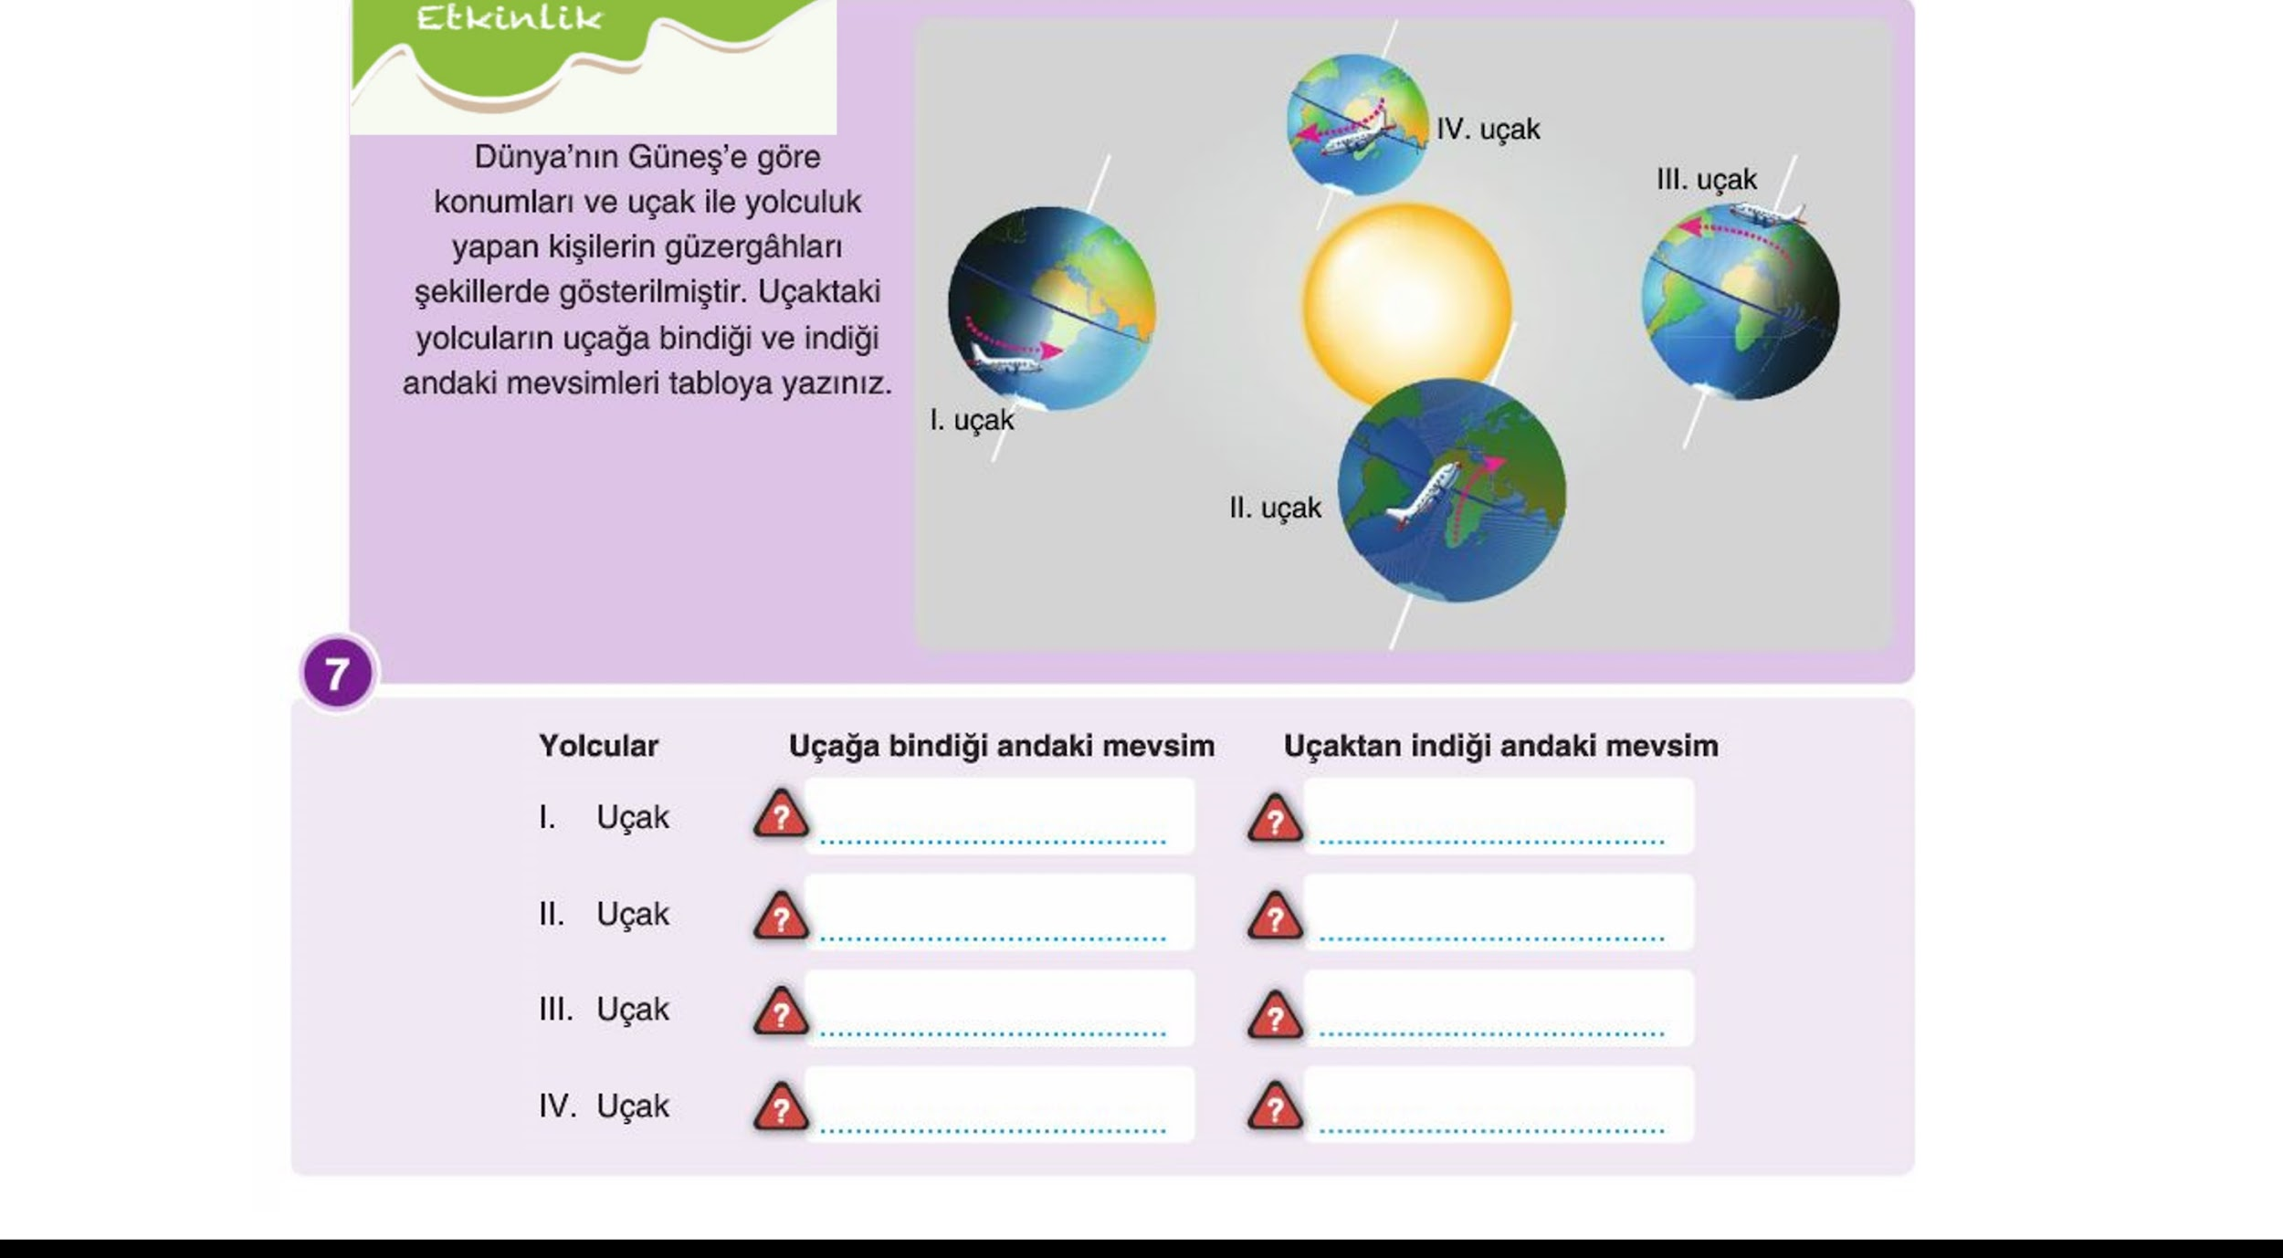

Slide 27
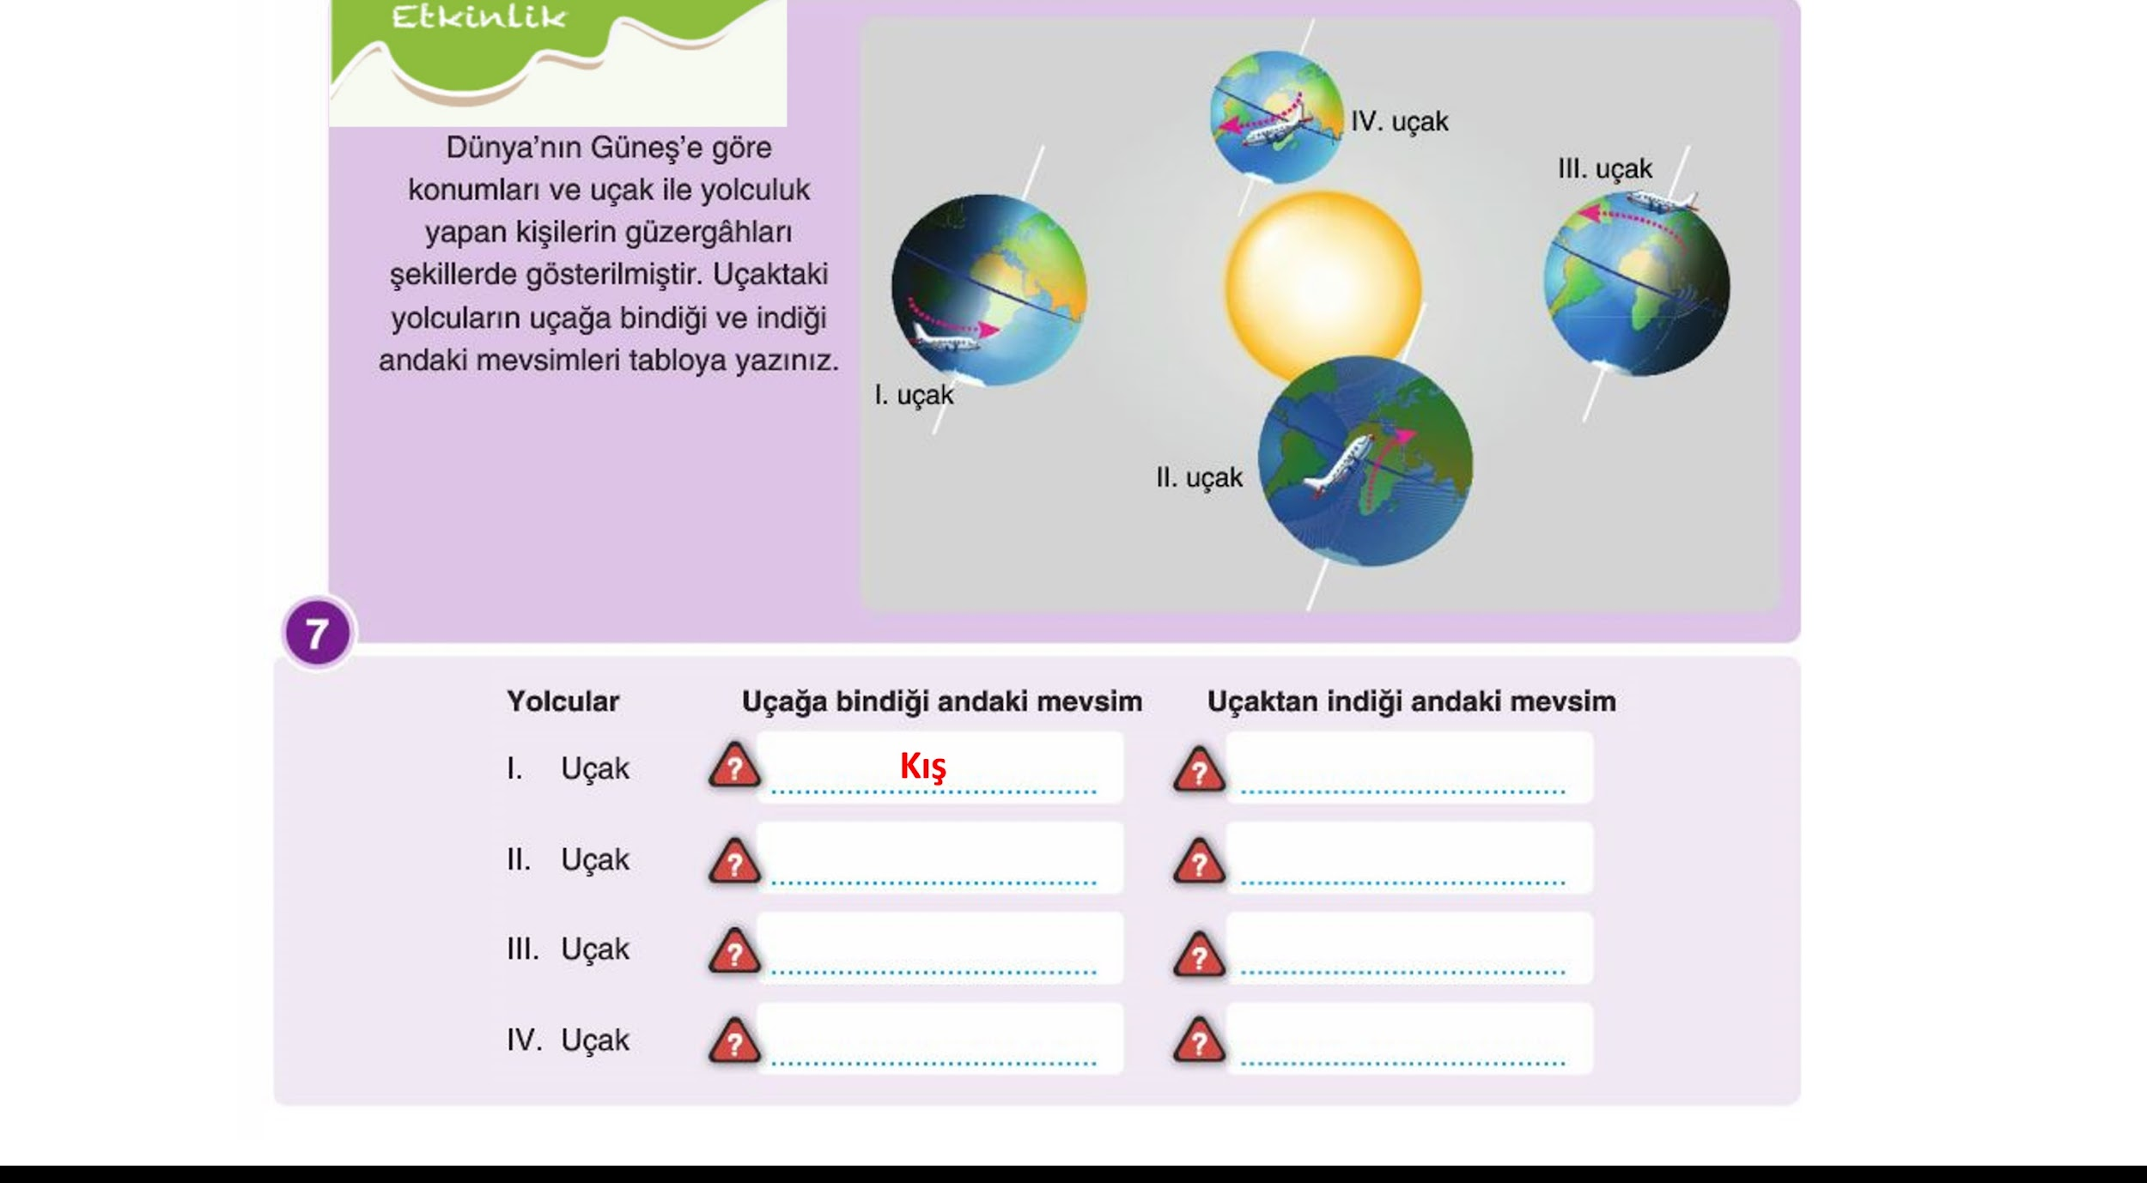

Slide 28


Slide 29


Slide 30
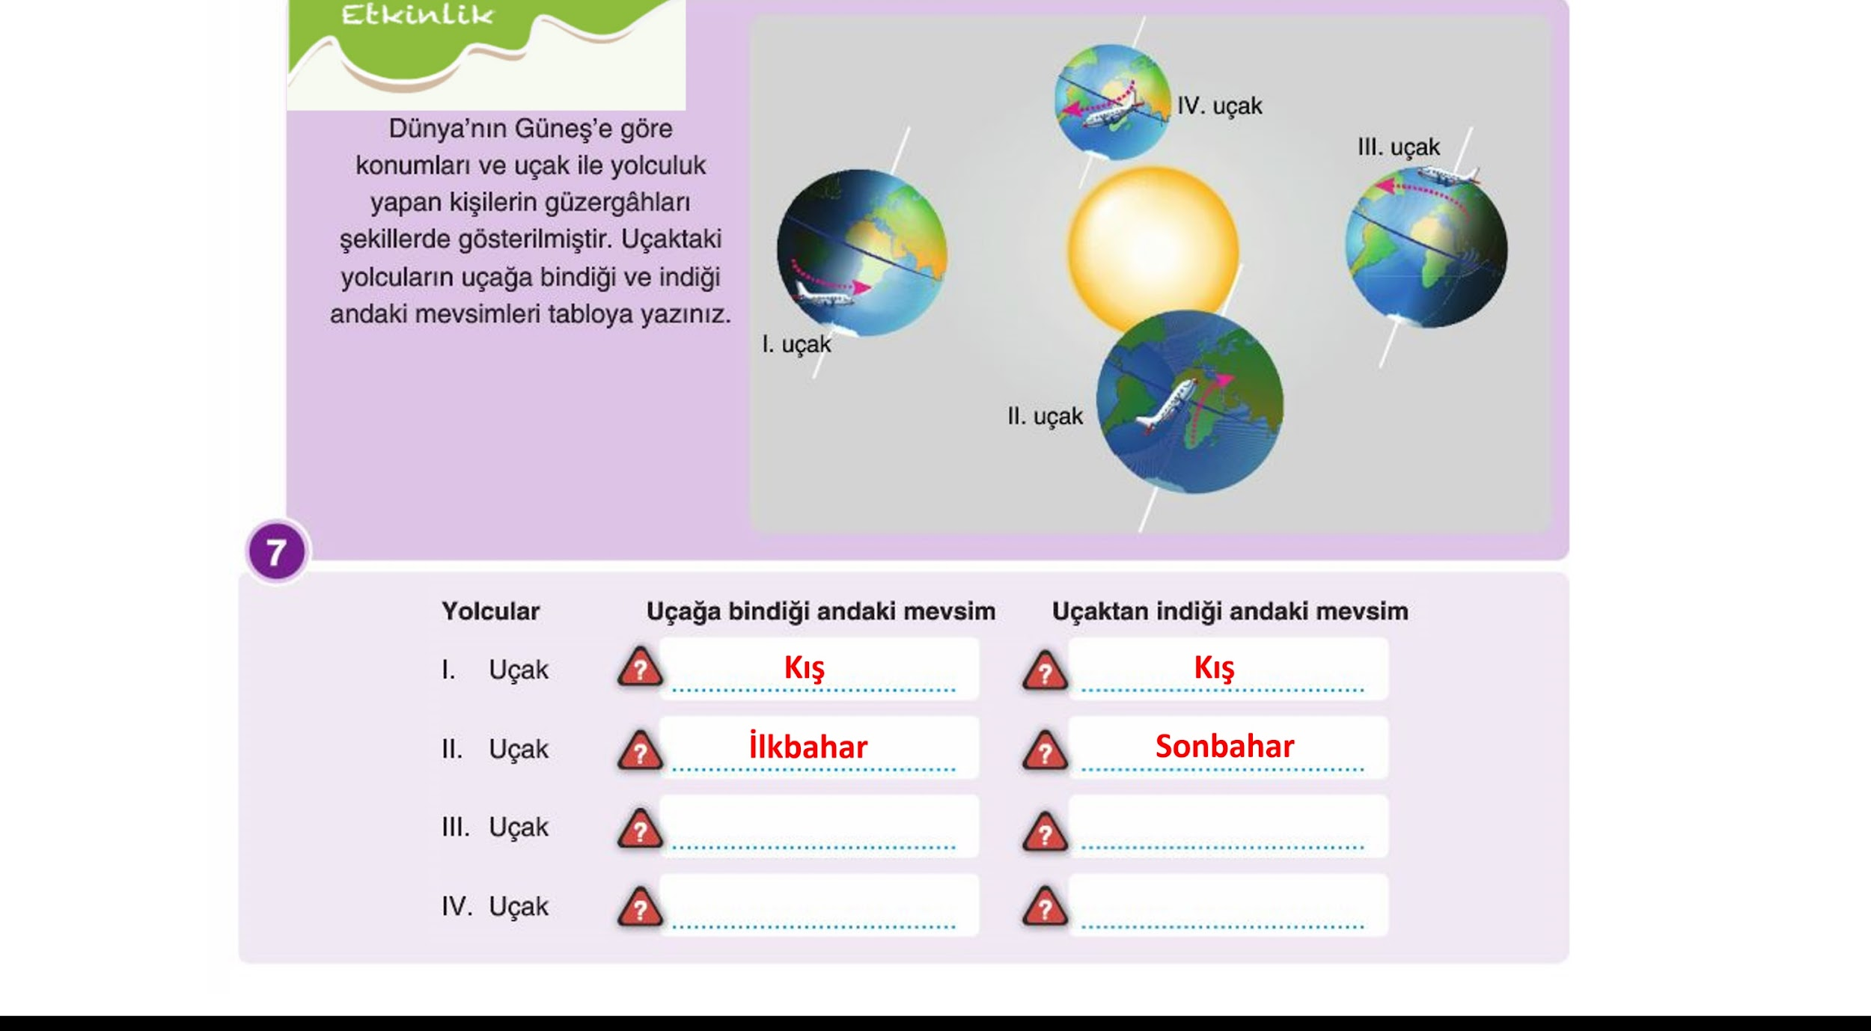

Slide 31


Slide 32


Slide 33


Slide 34
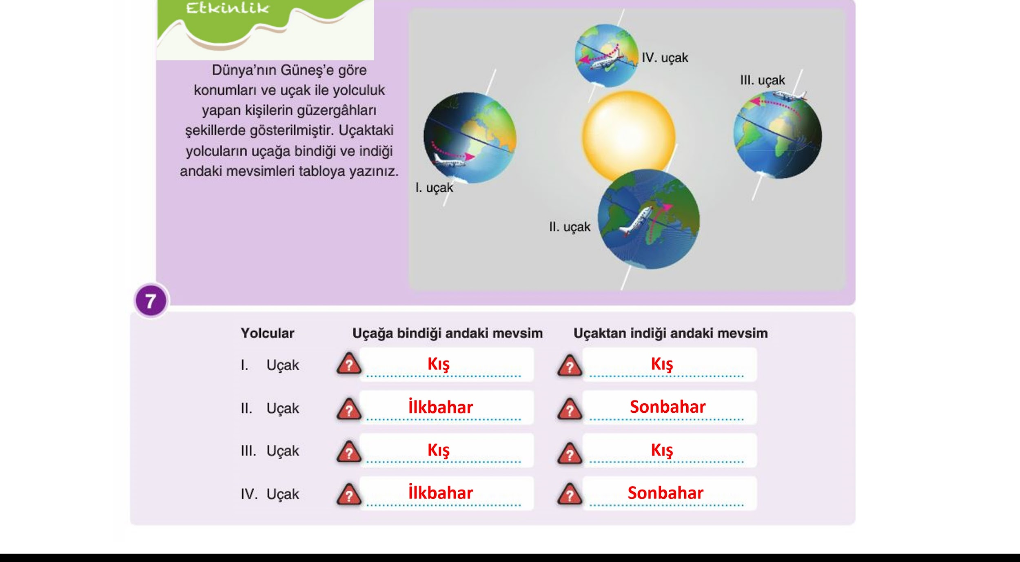

Slide 35
MEVSİMLERİN GÜNDÜZ VE GECE SÜRELERİNE ETKİSİ

Slide 36
 |  | 21 Haziran | 23 Eylül | 21 Aralık | 21 Mart
Kuzey Yarımküre |  | En uzun gündüz - En kisa gece | Gece ve Gündüz süresi eşit | En kısa gündüz - en uzun gece | Gece ve gündüz süresi eşit
Güney Yarımküre |  | En kısa gündüz- en uzun gece | Gece ve Gündüz süresi eşit | En uzun gündüz-en kisa gece | Gece ve gündüz süresi eşit

Slide 37
21 Haziran’da kuzeye gidildikçe gündüz süresi uzar. 21 Aralık’ta güneye gidildikçe gündüz süresi uzar.
Ekvator üzerindeki yerlerde yıl boyunca gece ve gündüz süresi daima eşittir.

Slide 38
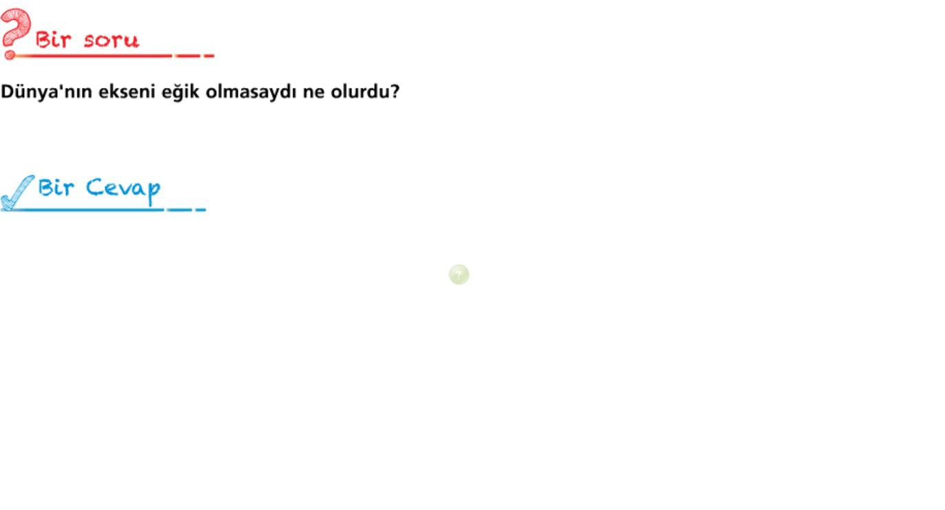

Slide 39
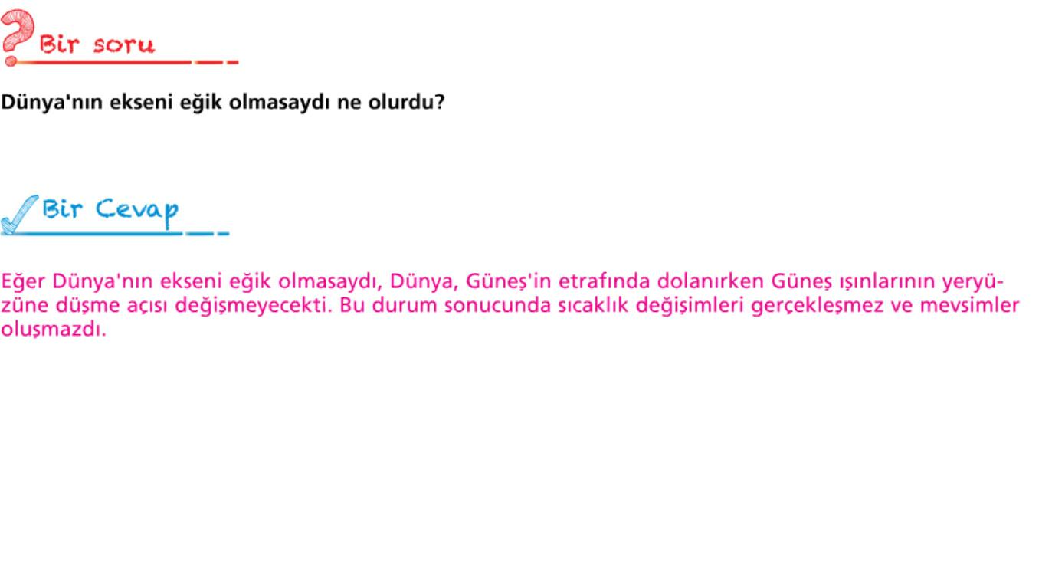

Slide 40
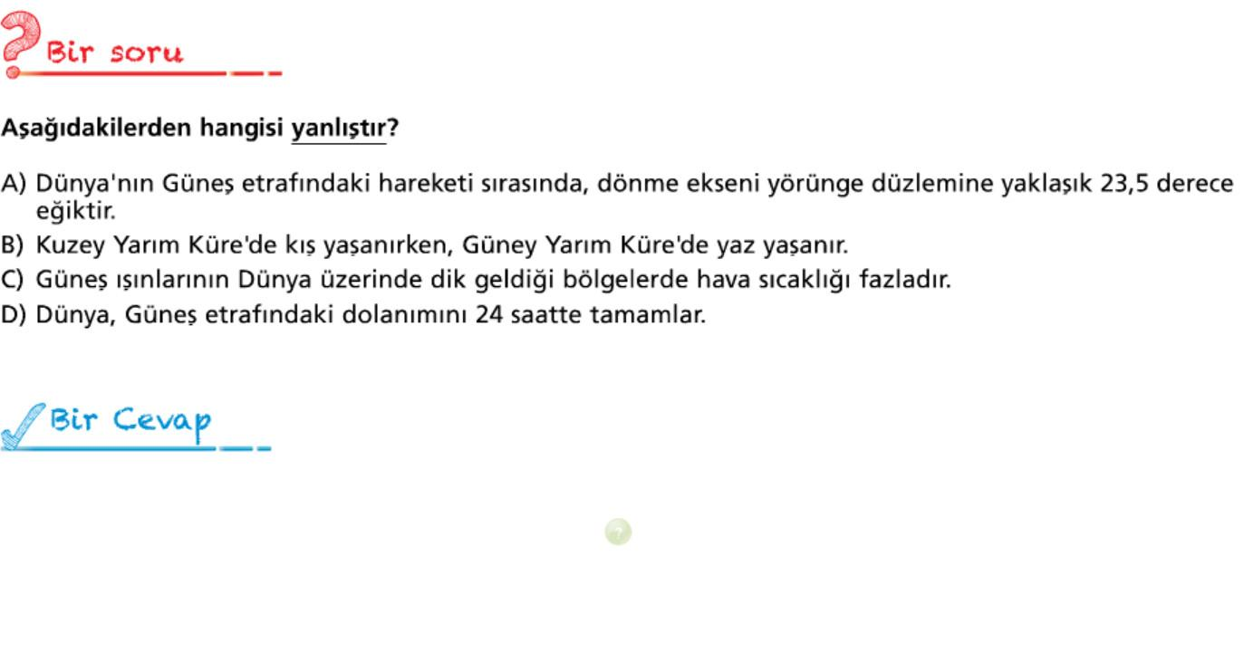

Slide 41
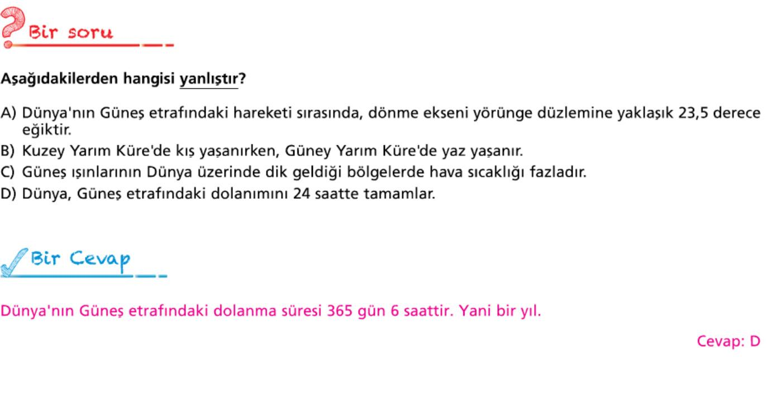

Slide 42
DEĞERLENDİRME SORULARI

Slide 43
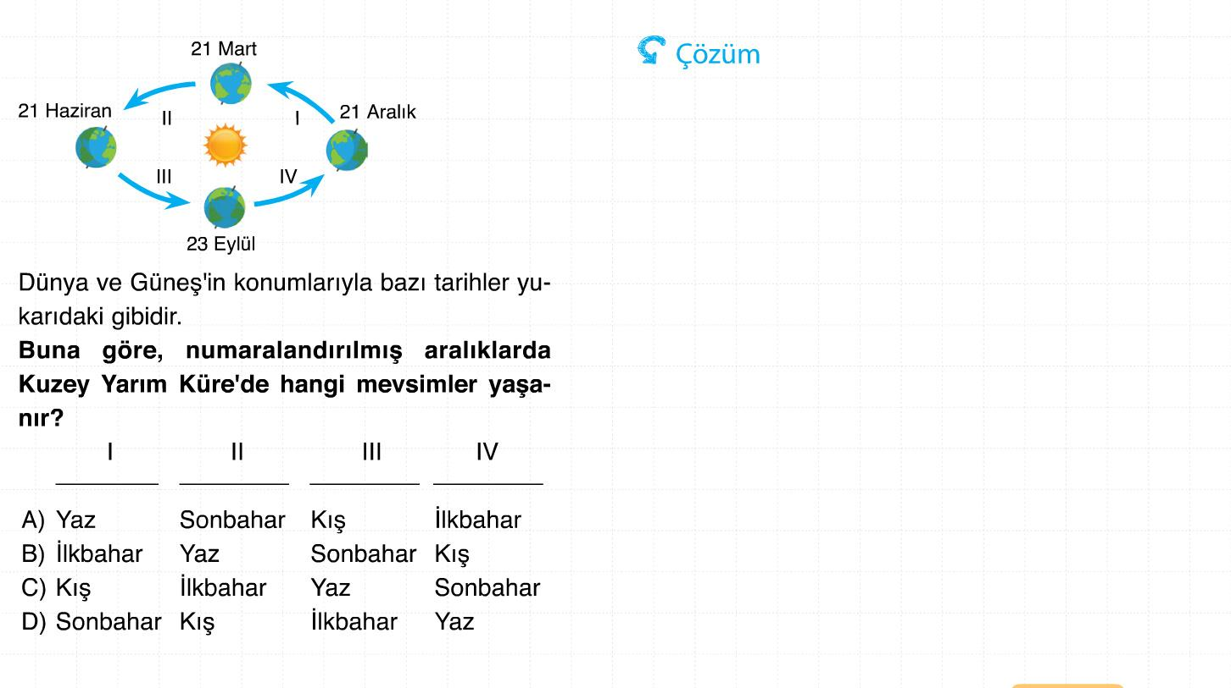

Slide 44
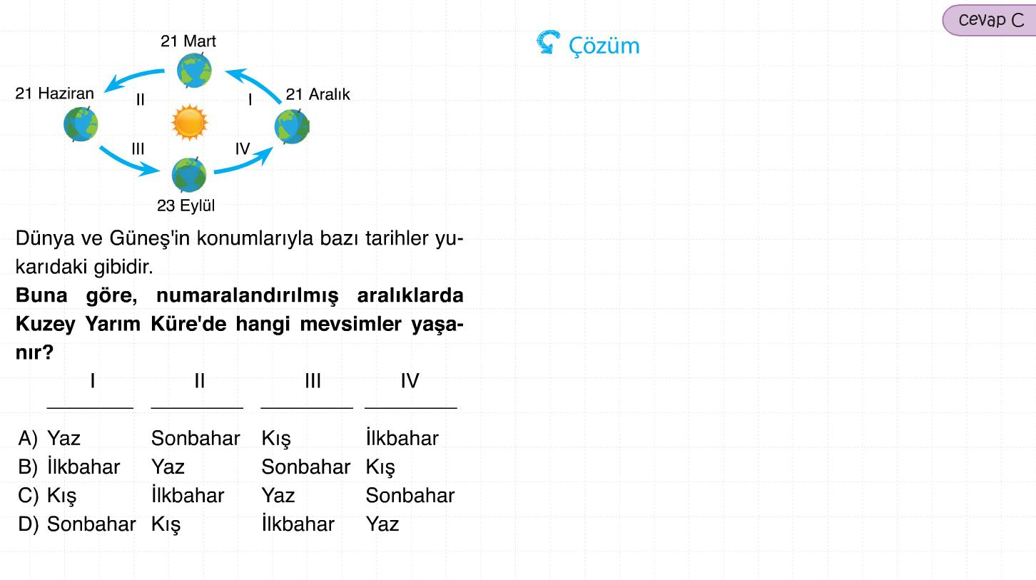

Slide 45
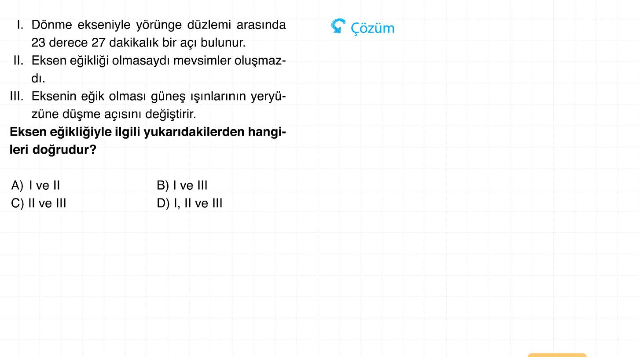

Slide 46
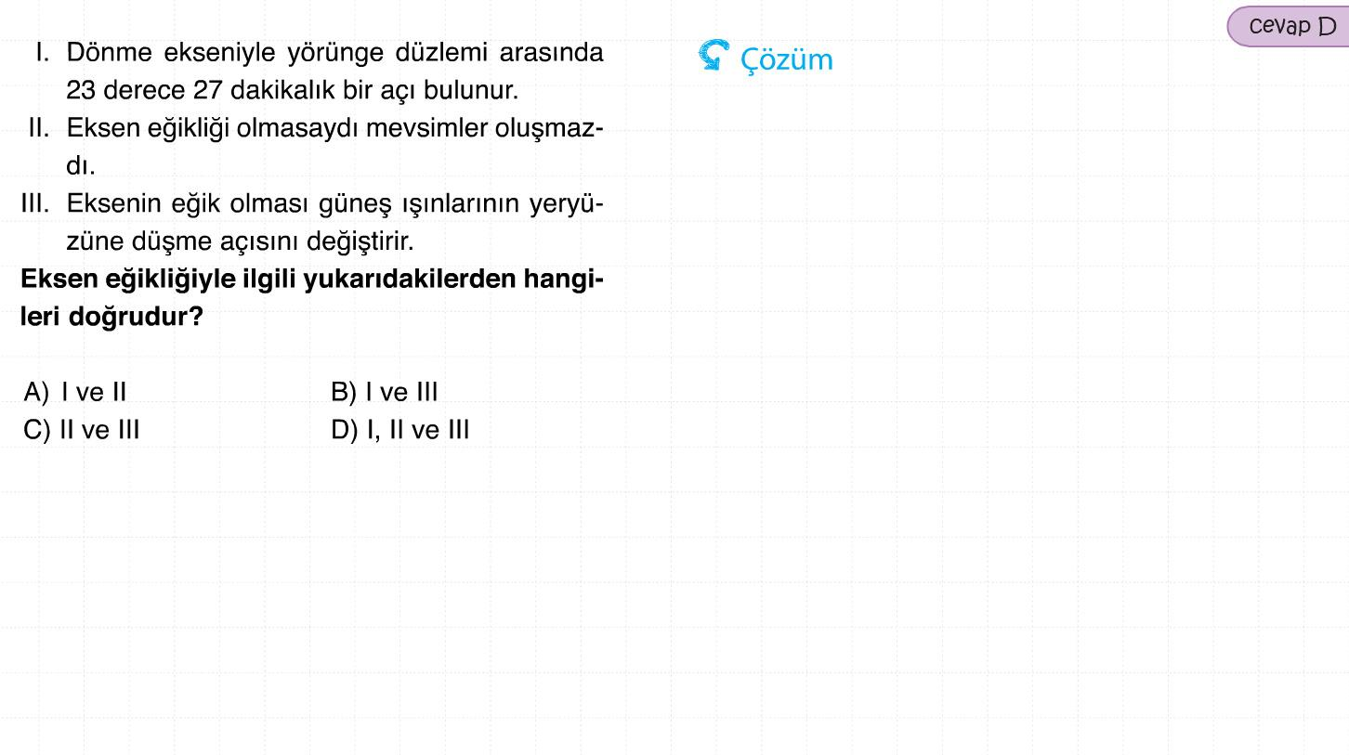

Slide 47
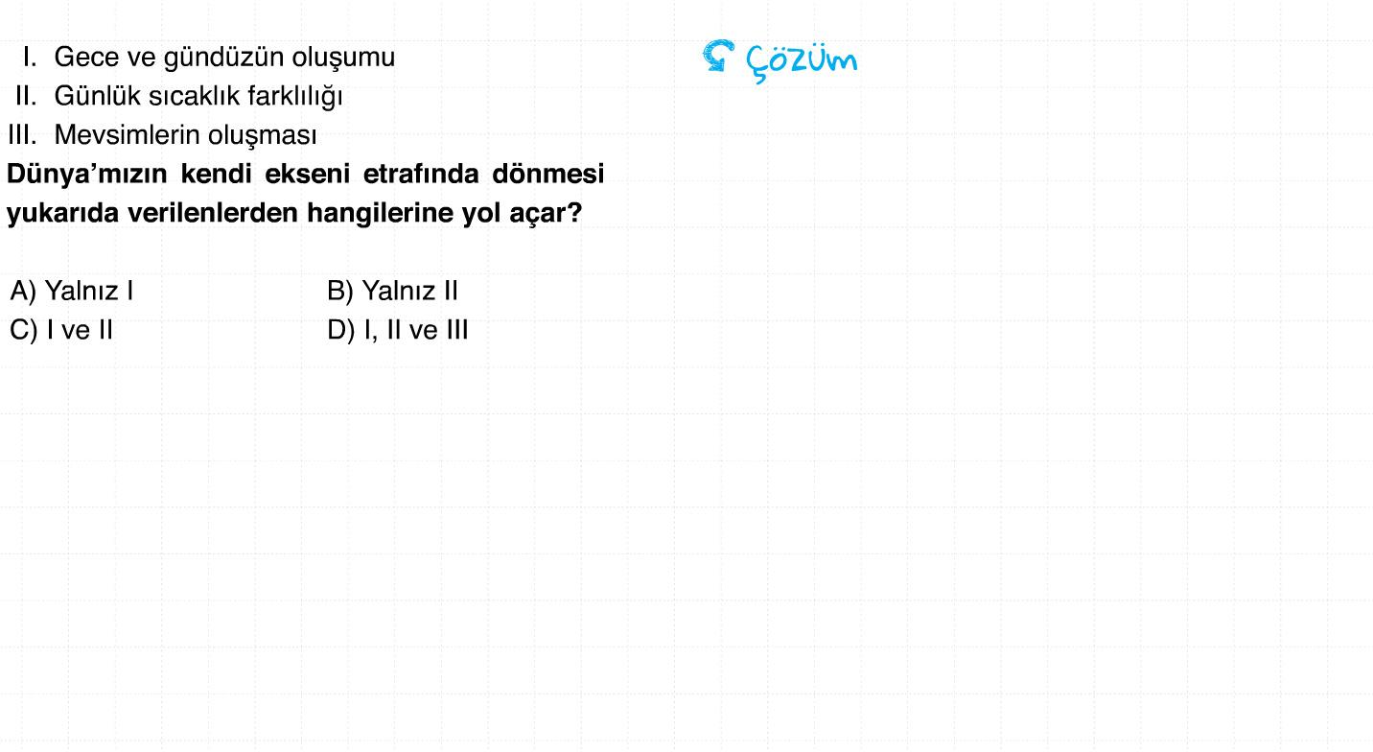

Slide 48
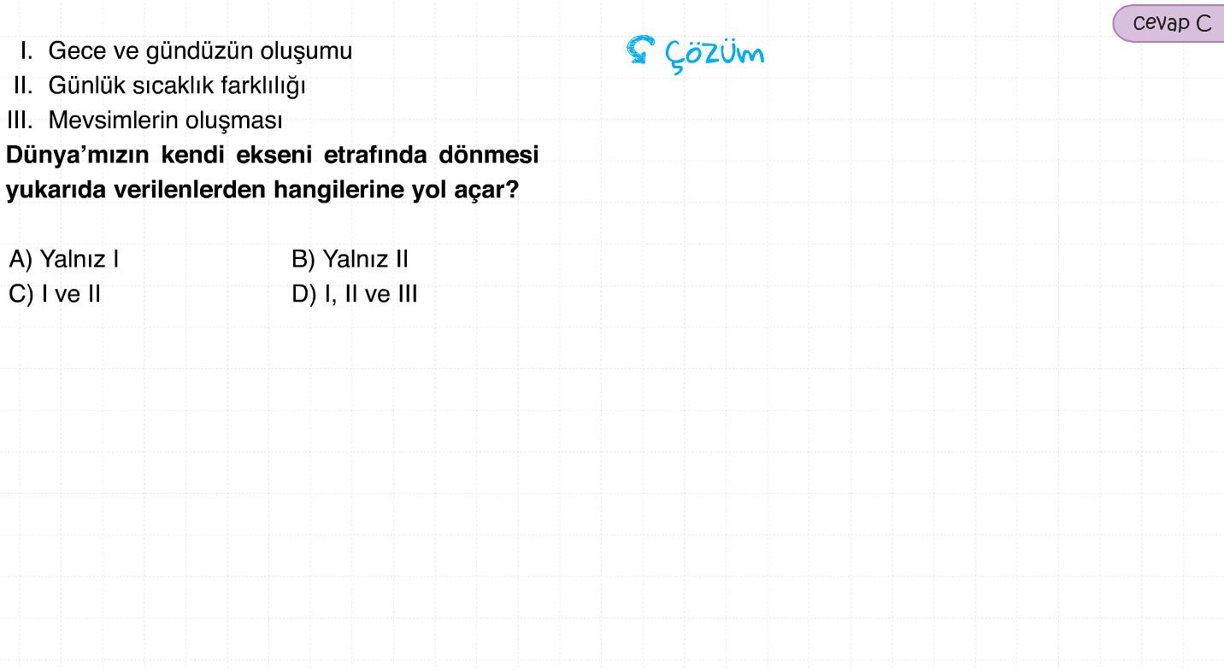

Slide 49

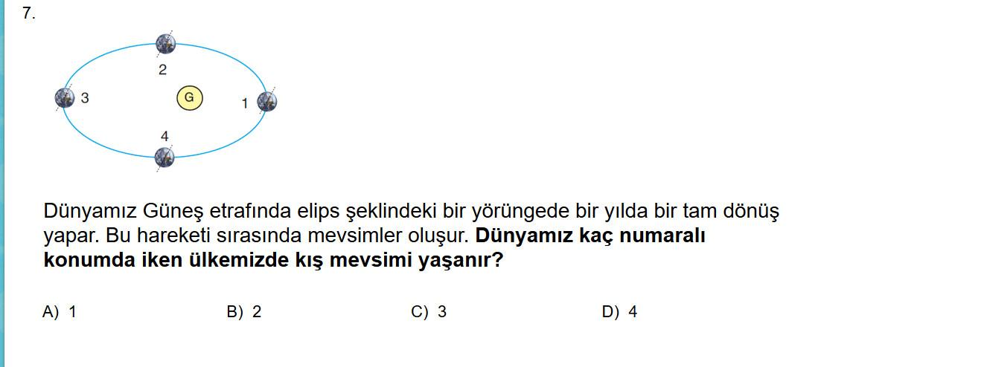

Slide 51
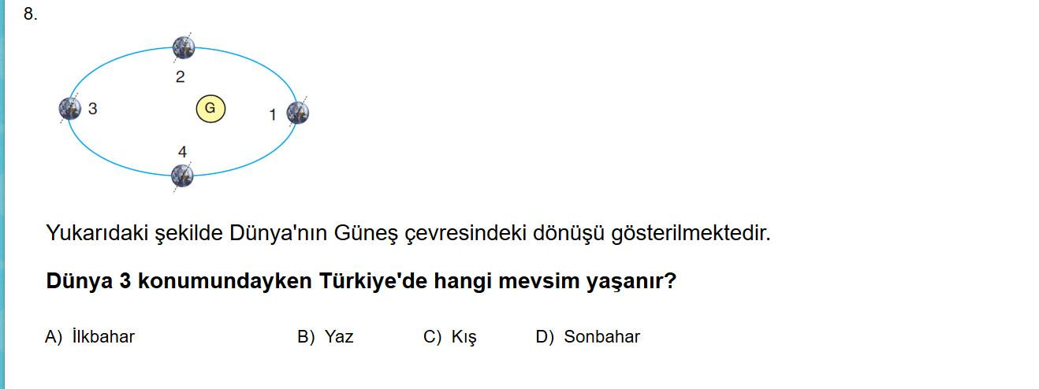

Slide 53
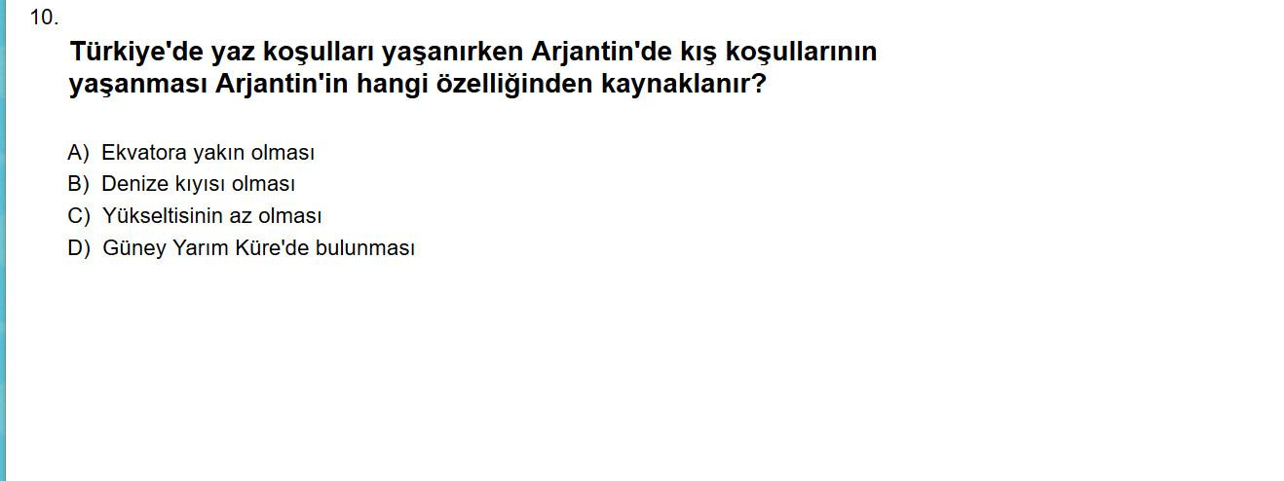

Slide 55
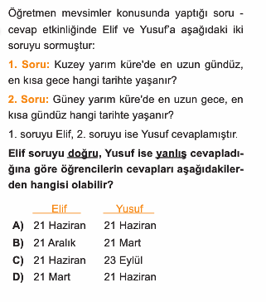

Slide 57
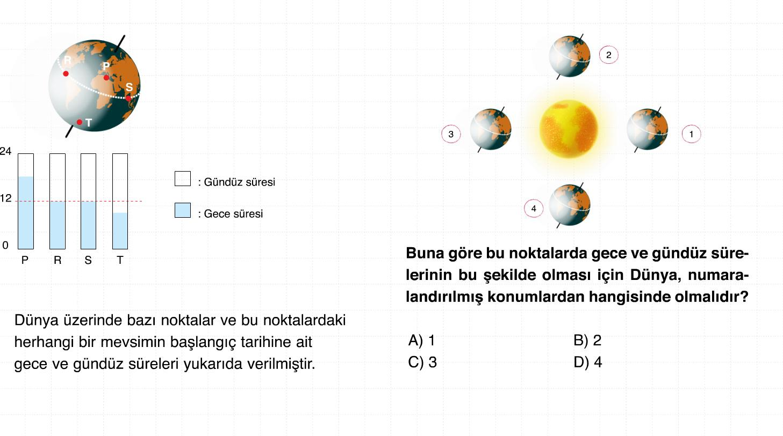

Slide 58
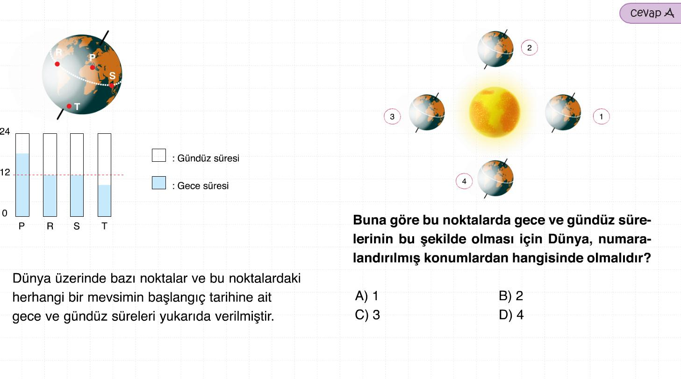

Slide 59
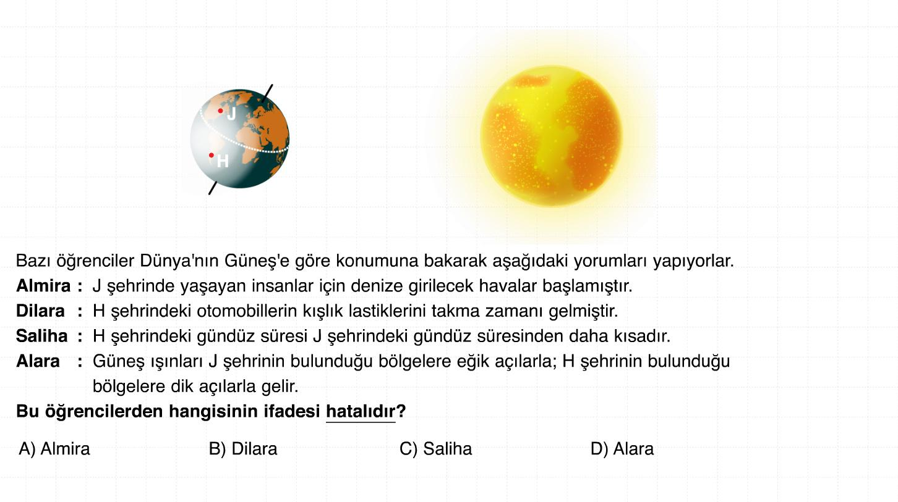

Slide 60
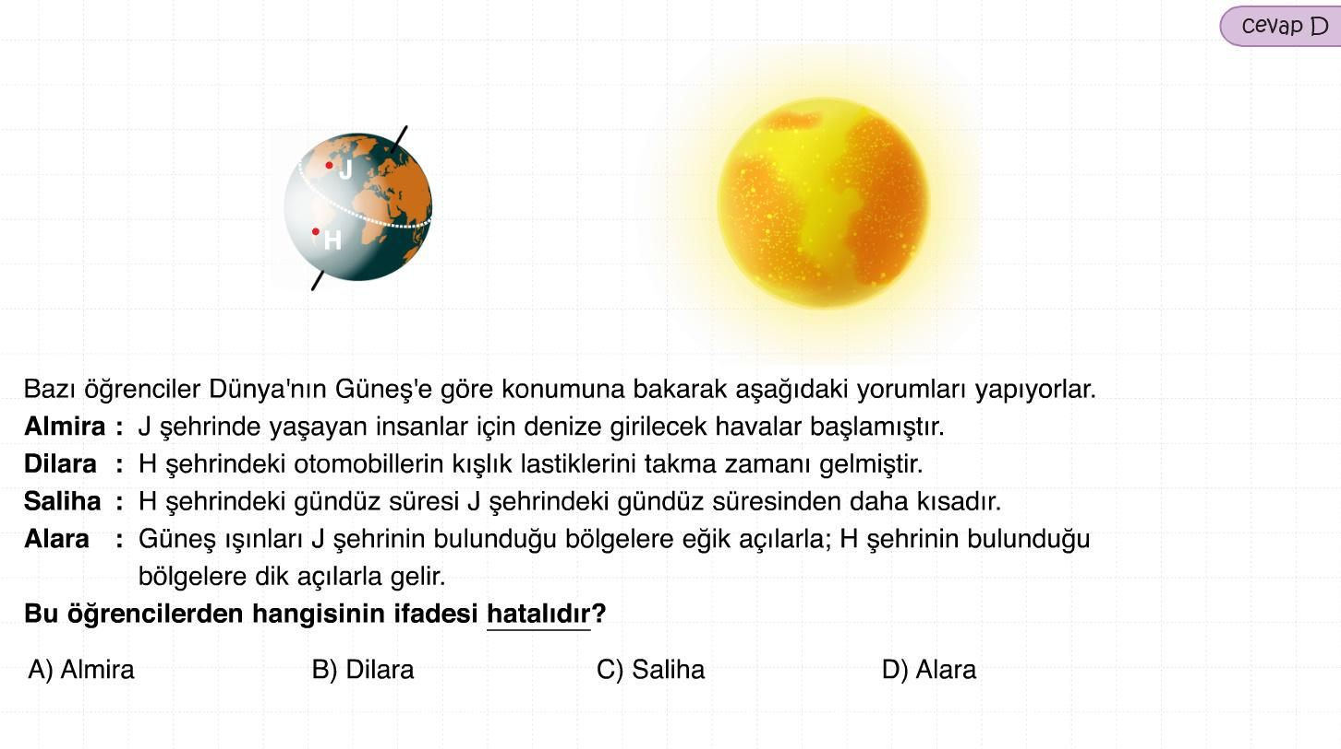

Slide 61
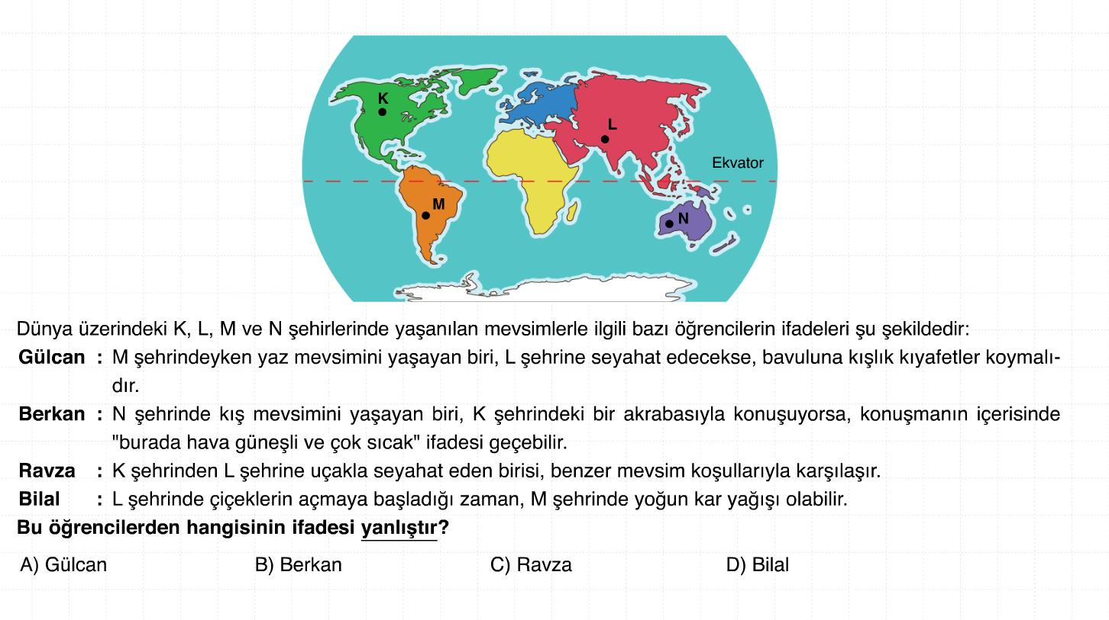

Slide 62
